Slide 1
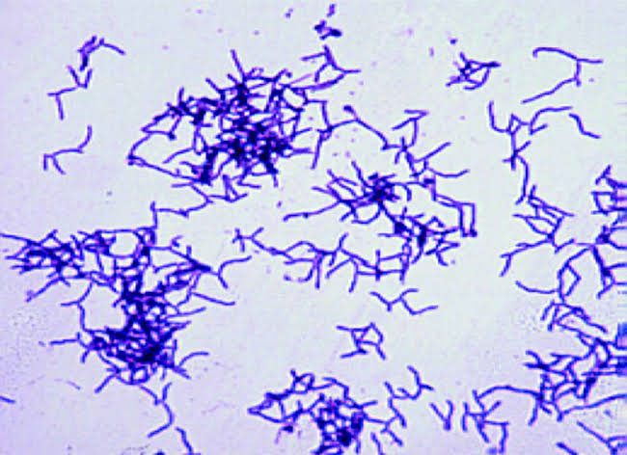
Enfermedades causadas por Actinobacillus y Actinomyces.
Silvia Arielle Jasso Barraza 166977
Bacteriología y micología veterinaria.

Slide 2
Generalidades.
La clase actinobacteria comprende un grupo geterólogo de procariotas que contiene algunos géneros que tienen la capacidad de formar filamentos gram positivos ramificados de menos de 1 micro metro de diámetro.
los patógenos animales de las actinobacterias pertenecen a los géneros actinomyces, actinobaculum y trueperella de la familia actinomycetaceae. Los géneros mycobacterium, corynebacyerium, rhodococcus y norcadia pertenecen ala familia Corynebacteriaceae y el genero dermatophils. Los miembros del genero norcadia están estrechamente relacionados con las especies de corynebacterium, mycobacterium y rhodococus, pero actinomyces se diferencia de estos en su relación ADN guanina / citosina y en la composición química de su pared celular.

Slide 3
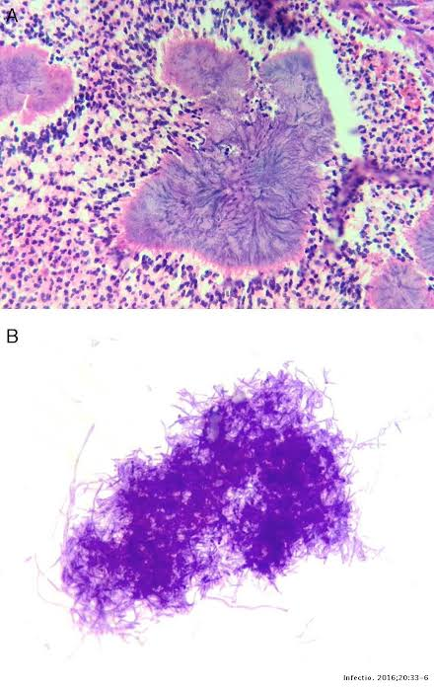
Taxonomía:
Genero: Actinomyces
Familia: Actinomycetaceae.
Bacterias Gram positivas +, anaerobias y algunas especies son anaerobias facultativas
Hábitat: esta presente en las membranas de las mucosas del animal huésped, a menudo dentro de la cavidad naso- faríngea.

Slide 5
Las infecciones causadas por Estos organismos tienen a ser endógenas en especial las especies de actinomyces suelen causar granulomatosis en el tejido del animal. No se han identificado factores específicos de especies de actinomices de importancia veterinaria

Slide 7
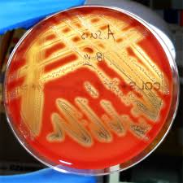
Taxonomía.
Genero: Actinobacillus
Familia: Pasteorellaceae
Bacterias Gram negativas, no móviles y no formadoras de esporas. Ovales o en forma de baston.
Hábitat: es principalmente las membranas mucosas del tracto respiratorio superior y la cavidad oral de sus huéspedes. No sobreviven bien en el medio ambiente.

Slide 8
Generalidades de Actinobacillus
Las especies de Actinobacillus son bacilos gran negativos, de tamaño mediano, exigentes y anaerobios facultativamente (0,3–0,5 × 0,6–1,4 µm) que pueden producir formas cocales en medios sólidos habituales, pero formas más largas en caldos de suero o azúcar. Los organismos pueden presentar tinción bipolar.
No son móviles, no forman esporas, no son resistentes a los ácidos, son indol negativos, generalmente oxidasa positivos, reducen los nitratos y producen beta-galactosidasa. Las especies de actinobacillus fermentan los carbohidratos en 24 horas sin producir gas

Slide 12
Actinobacilosis
Sinonimia
Lengua de madera
Lengua de palo
Lengua leñosa

Slide 13
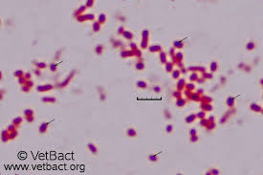
Etiología.
Agente: Actinobacillus lignieresii
Bacilo Gram negativos –
Familia: Pasteorellaceae
Genero: Actinobacillus
Son parte de la flora normal de los tractos respiratorio digestivo o genital de los animales sanos.

Slide 14
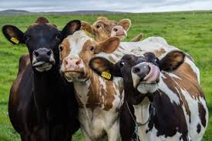
Epidemiologia
Especies afectadas: bovinos, en menor grado ovicaprinos, porcinos y humanos.
Morbilidad: baja
Mortalidad: nula
Periodo de incubación de 3-4 semanas.
Actinobacillus lignieresii es susceptible a las influencias ordinarias del ambiente y no vive de más cinco días en el heno o la paja.
No es zoonótica

Slide 15
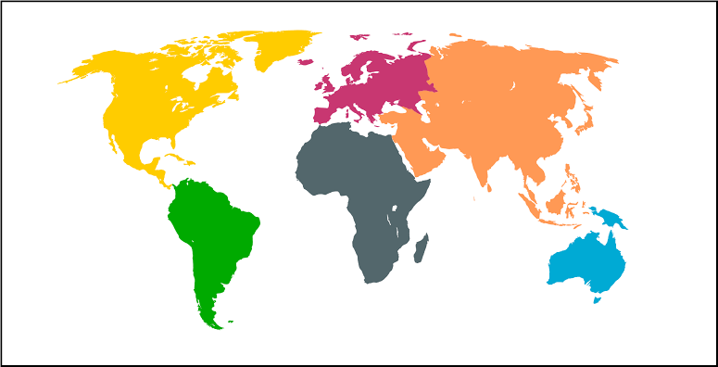
Distribución Geográfica.

Slide 16
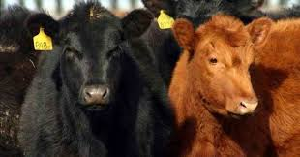
Transmisión
Se transmite por vía oral y las lesiones bucales facilitan su entrada, consumo de alimentos infectados
Patogenia.
Para que A. lignieresii entre al organismo debe existir una ruptura del tracto digestivo (tal ruptura ocurre cuando el animal consume alimento grosero, duro y fibroso). Y comienza a engrosar la lengua causando abscesos que después se abren forman un granuloma ulcerado y fistulado,
fungiforme, supurante en su superficie y de fácil sangrado.

Slide 17
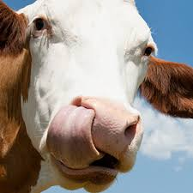
Manifestaciones clínicas
Se manifiesta al principio por babeo e incapacidad de tomar o masticar el alimento adecuadamente.
Después la lengua aumenta tamaño, se torna dura e inmóvil y sale la boca.
Hay disnea y anorexia puede ser relativa o total.
Los conductos salivales dilatados que aparecen como ránulas se pueden observar en situaciones ventral con respecto a la lengua.

Slide 18
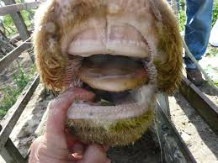
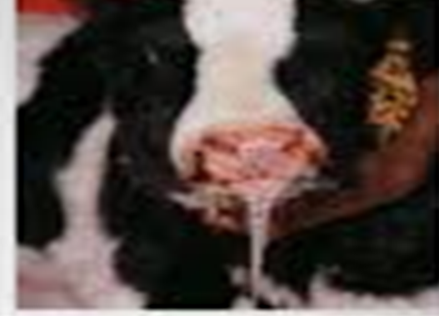
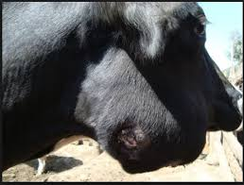

Slide 19
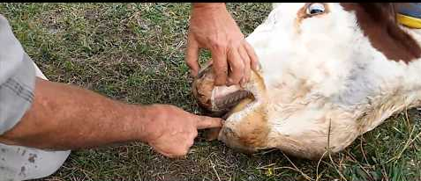
Lesiones
Consistencia de masas granulomatosas y fibrosis.
Granulomas con descarga de exudado viscoso blanco ligeramente verdoso este exudado puede contener gránulos blancos grisáceos, conocidos como “ Gránulos de azufre „‟ incluso puede estar cubiertos por costras o presentar sangre. A diferencia actinomicosis estos gránulos de azufre son mas pequeños y lobulados.

Slide 21
Diagnostico
Se puede realizar mediante un aislamiento bacteriano. La muestra colectada por aspiración de las lesiones cerradas, transferidas aun tubo estéril y transportadas al laboratorio en hielo.
Diagnóstico por sinología lesiones
Por frotis de pus El material purulento de los abscesos puede contener los gránulos de azufre. Son teñidos con la técnica de gram, después de que han sido macerados en un solución al 10 % de hidróxido de sodio, revelan pequeños bastones y cocobacilos gram negativos, examinados bajo inmersión en alcohol.

Slide 22
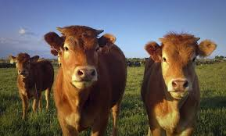
Diagnostico Diferencial
Actinomicosis.
Neoplasias.
Tuberculosis.
Dermatitis nodosa.
Botriomicosis.
Granuloma parasitario o por cuerpos extraños.

Slide 23
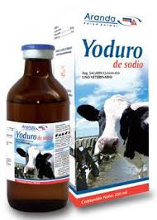
Tratamiento
Aplicación de yoduro sódico intravenoso. 30g/450kg de peso corporal, esta dosis se repite a intervalos de 2 a 3 días hasta que aparezca el yodismo.
Tambien pueden utilizarse agentes sulfídicos antibióticos como tetraciclina, ampicilina o estreptomicina.

Slide 24
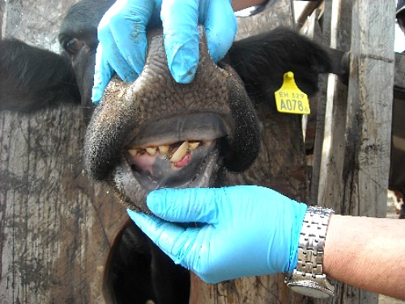
Prevención y control
Examinar a los animales con problemas bucales.
Aislar al animal enfermo para su tratamiento.
No intentar el tratamiento en lesiones osificadas.
El desecho es la mejor alternativa
Lavar y desinfectar comederos y bebederos

Slide 25
Actinomicosis
Sinonimia
Quijada abombada
Quijada aterronada
Mandíbula de caucho

Slide 26
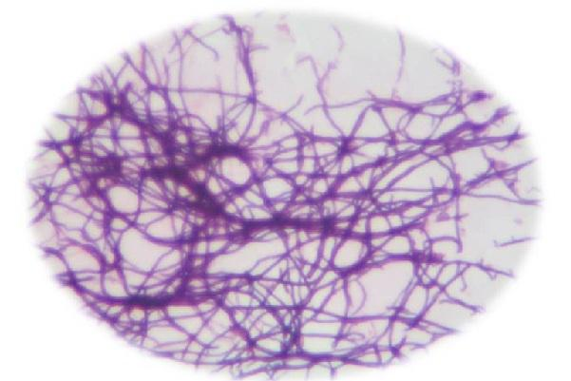
Etiología
Agente: Actinomyces Bovis bacilo Gram positivo Es una bacteria alargada, de crecimiento preferentemente anaerobio. tiende a formar filamentos ramificados en los tejidos del huésped
Familia: Actinomycetaceae
Genero: Actinomyces

Slide 27
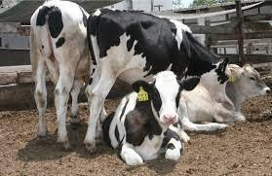
Epidemiologia
Especies afectadas: Bovinos
Morbilidad y mortalidad: Ambas son bajas
Transmisión: la bacteria entra por medio de heridas o lesiones en la cavidad oral, estas lesiones de la cavidad oral pueden ser por las astillas de la madera o a través de una picadura por los bordes sin pulir de la madera en los tablones laterales.
No zoonótica
Periodo de incubación: irregular

Slide 28
Distribución geográfica

Slide 29
Patogenia
El agente llega a los tejido profundos a través de heridas/lesiones de la mucosa y/o periostio alveolar.
Luego por vía linfática o hemática es trasladado a la esponja de los huesos vecinos.
La parte externa del hueso sufre de periostitis osificante y en la parte interna se produce una lisis hasta llegar aun esqueleto esponjoso
Se produce en los maxilares osteomielitis rarefacciones como característica de la lesión destaca su índole granulomatosos, que son los llamados gránulos de azufre, que parecen como arena o algún material granular, tanto en el punto de origen como en los órganos que invade

Slide 30
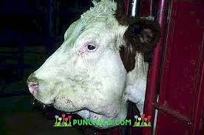
Manifestaciones clínicas
Cuando la bacteria coloniza la mandíbula esta sufre una deformación dura e indolora que aumenta de tamaño. Los huesos mas afectados son: mandíbula, maxilar, huesos platinos y cornetes.
Se forman orificios alrededor del cual se desarrolla el típico granuloma fungiforme, de color rojo oscuro que excreta pus
La ingestión se ve limitada y hay perdida de peso.

Slide 31
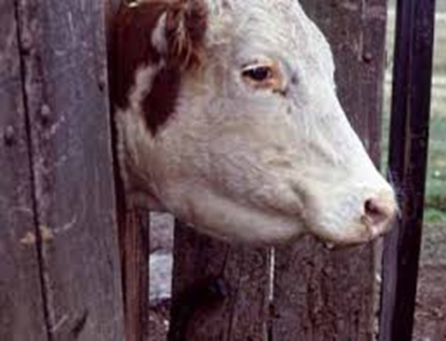
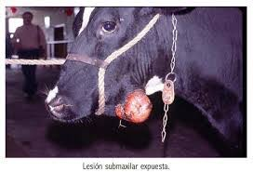
Hay salivación
Se desvían los dientes, se cae el alimento ya que el cierre no es igual.
Evidente desgarro de la mucosa oral o la lengua.
Puede haber estenosis nasal y con ello dificultad respiratoria.
La mandíbula y el maxilar son afectados a nivel del tecero y cuarto molar.

Slide 32
Lesiones
La invasión del periostio o de la medula ósea por A. Bovis se acompaña por una reacción inflamatoria, presencia de osteoporosis.
Formación de tejidos granulomatosos o granulación alrededor de la periferia, y se produce necrosis por licuefacción en el centro.
Se presenta afección adicional al hueso por ramificación o formación de túneles hasta que se forme una masa granulomatosa que es visible a simple vista.

Slide 33
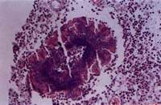

Slide 34
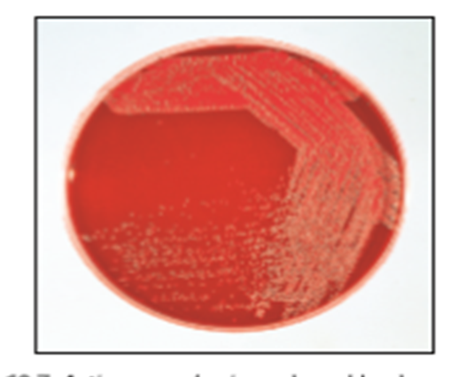
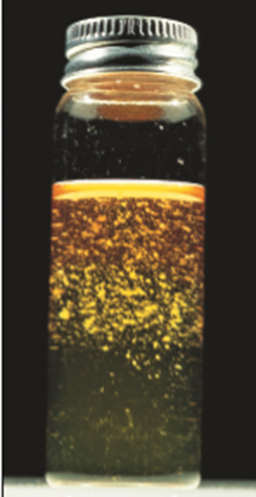
Diagnostico
El diagnostico se puede realizar por:
Signos clínicos
Examen microscópico de la pus de los abscesos
Observación de los gránulos con tinción Gram
Aislamiento bacteriano

Slide 35
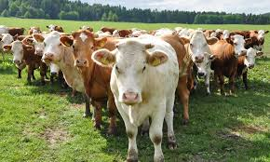
Diagnostico diferencial
Actinobacilosis.
Abscesos causados por bacterias piógenas.
Neoplasias ósea.
En forma rara con coccidiomicosis

Slide 36
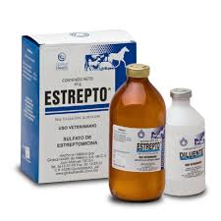
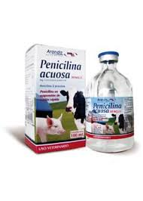
Tratamiento
Para el caso de infecciones precozmente iniciar tratamiento, con estreptomicina 11mg/kg tres veces al día durante 5 días.
Los casos bien arraigados pero que todavía no drenan, deben ser tratados durante un tiempo de 14 a 30 días.
Las vacas con granulomas cutáneos de gran tamaño y con drenaje requiere terapia de larga duración durante 1 o 2 meses con estreptomicina y penicilina.

Slide 37
Prevención y control
Tener limpieza y desinfección de los comederos, bebederos y demás instalaciones. En especial con animales jóvenes que les están brotando los dientes.
Realizar revisiones bucales seguidas.

Slide 38
Bibliografía
Clinical Veterinary Microbiology
Gustav Rosenberger.; medicina interna y cirugía del bovino, 4 ed, volumen 1. Inter-médico, Buenos aires, República de Argentina. 2. Wiesner. Adam.;
Enfermedades del Ganado Bovino 1 ed, Acribia, Zaragoza, España, 1973. 3. W.J Gibbons.; Medicina y Cirugía de los Bovinos, la Prensa Medica, Mexicana 1984. 4. William C. Rebhum.;
Enfermedades del Ganado Lechero Acribia, Zaragoza, España, 1999. 5. D.C Blood.;
Medicina Veterinaria, Interamericana, México, 5 ed, 1988. 6. Gerrit Dirksen.;
Medicina Interna y Cirugía del Bovino, volumen II, 4 ed, inter-Médica, Buenos Aires-Argentina, 2005.

